Slide 1
UNIVERSIDAD NACIONAL EXPERIMENTAL DE GUAYANA VICERECTORADO ACADEMICO COORDINACION GENERAL DE PREGRADO INGENIERIA INDUSTRIAL ING. DEL AMBIENTE SECCION 1
CONTROL Y EVALUACION DE LA CONTAMINACION DEL AGUA
Docente: Arlenis Crespo
Autor:
Jesús Luces
V_30.292.938
PUERTO ORDAZ - FEBRERO DEL 2025

Slide 2
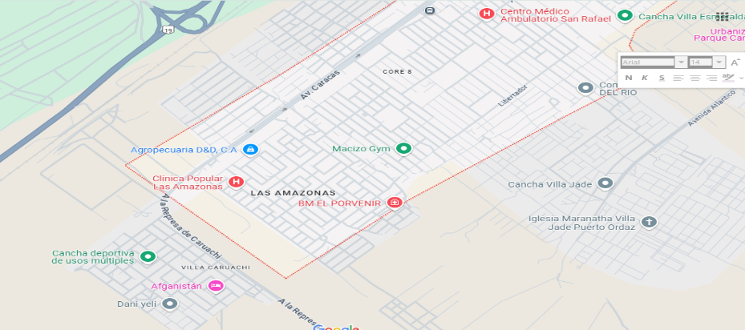
UBICACIÓN GEOGRAFICA
La ubicación geográfica donde se realizo este experimento del agua, es en el Estado Bolívar, Municipio Caroní, Parroquia Unare, Core 8, UD 338. En mi casa contamos con un sistema de filtrado básico, para el agua que viene de la calle.

Slide 3
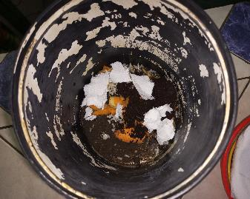
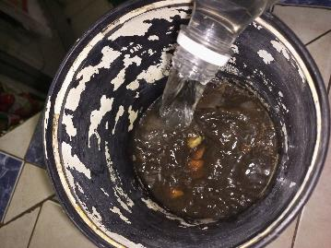
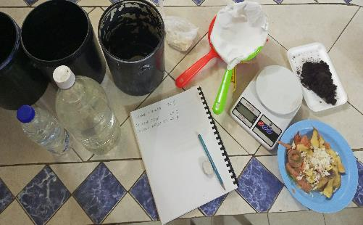
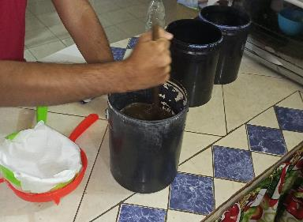
Experimento 1: Tratamiento de aguas residuales
Materiales:
Dos litros de agua.
Agua residual simulada (con arena, borra de café, tierra, resto de verduras, papel).
Coladores de diferentes tamaños de abertura
Filtro de papel y filtro de tela
Peso digital
Una botella de agua de la llave y comercial
Tres baldes
Preparación del Agua Residual:
Se realiza el mezclado con un utensilio y dejar asentado 10 minutos para su respectivo tratamiento.

Slide 4
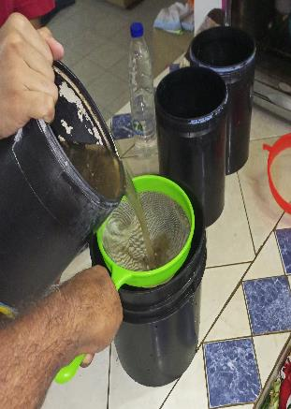
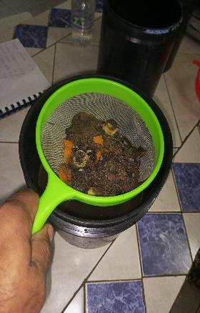
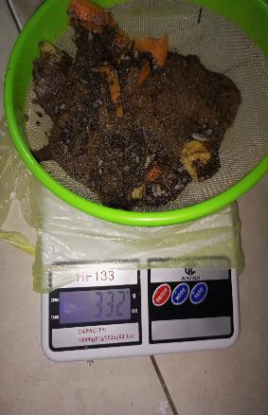
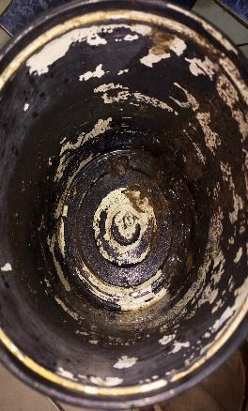
Colador Verde Pcl1: Antes empezar la mezcla y verter el agua simulada a otro balde, se toma registro sobre el peso de los coladores sin residuos. Se vierte la mezcla en el balde utilizado Pcl1 para observa la cantidad de solidos retenido en su transmisión, y luego se procede a tomar su peso con la cantidad de solidos conseguidos, observamos muchos restos de suciedad en el fondo del balde.

Slide 5
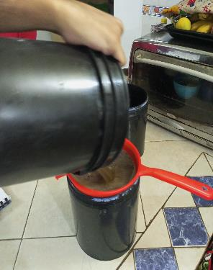
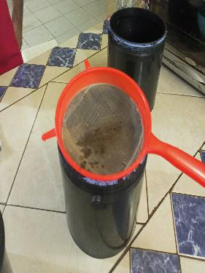
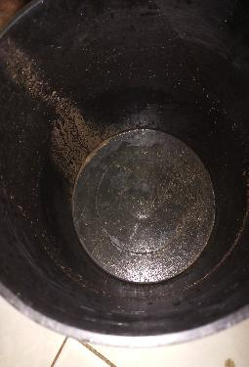
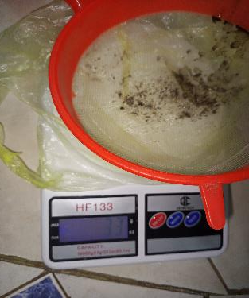
Colador Naranja Pcl2: En otro balde y otro colador se hace el mismo proceso, como resultado se obtuvo una menor cantidad de solidos retenidos en Pcl2 (no como Pcl1 que fue mayor) , y tomamos el registro sobre el peso de los restos. observamos pocos restos de suciedad en el fondo del balde.

Slide 6
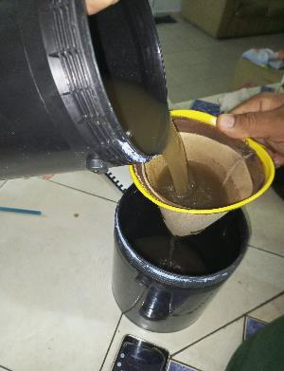
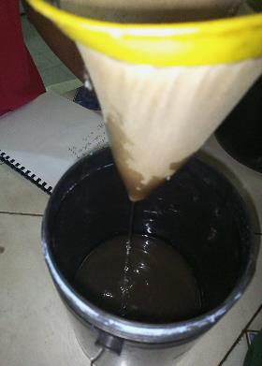
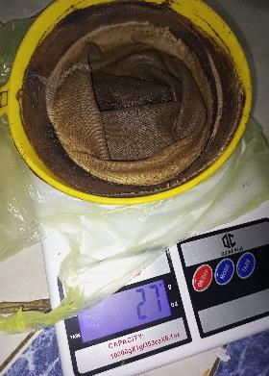
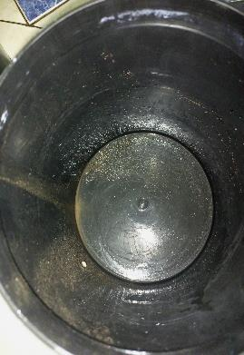
Colador filtro de tela Pft: Repetimos el mismo procedimiento anterior con así,, la diferencia es que el paso de la mezcla tiene una mayor duración debido al colador de tela, tomo alrededor de 20:12 Minutos, esto hace que retenga tanto el liquido como los solidos asentados. Aun así, se obtuvo un poco de diferencia con el peso del anterior procedimiento. Al finalizar se pesa el filtro cuando este húmedo y cuando este seco Observamos menos restos de suciedad en el fondo del balde.

Slide 7
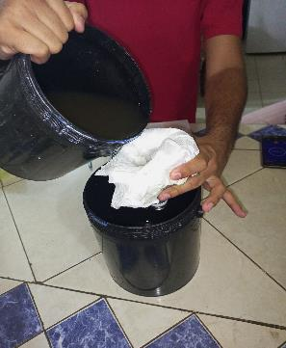
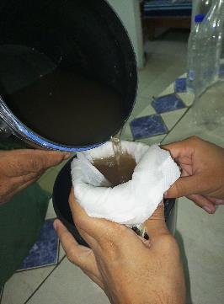
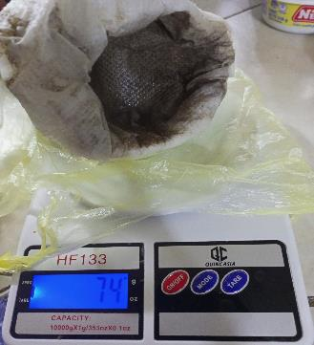
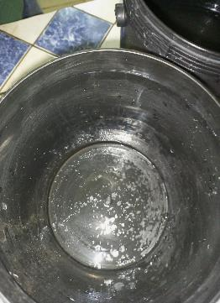
Colador filtro de papel Pfp: Se realizo un embudo con una botella de plástico y un filtro de papel, con varias capas papel absorbente de cocina para poder realizar este proceso. Durante su transmisión tuvo aun mas, retención de liquido a tardo aproximadamente 25:10 minutos. Y si logro retener algunos sólidos. Al finalizar se pesa el filtro cuando este húmedo y cuando este seco. Observamos muy pocos restos de suciedad en el fondo del balde.

Slide 8
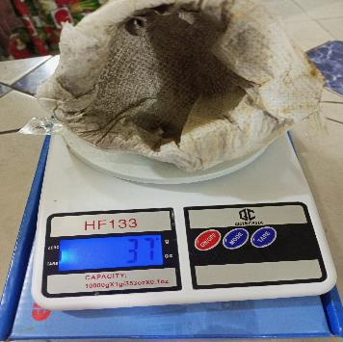
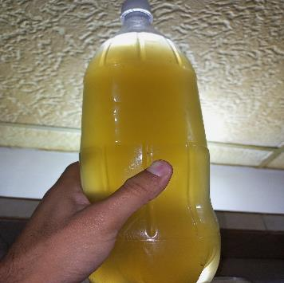
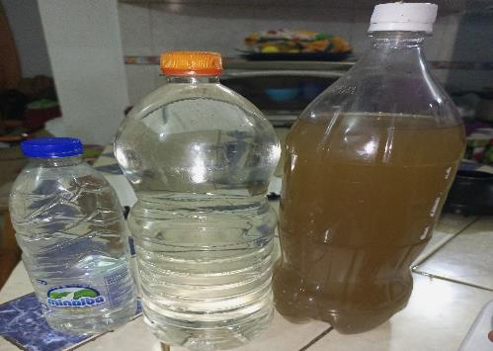
Comparaciones y filtro de papel seco: Podemos observar que el embudo con el filtro de papel Pfp seco, tiene un peso menor a cuando estaba húmedo. Se muestra en las imágenes se encuentra tres tipos de agua recolectada en diferentes lugares o tratada previamente. el agua del chorro posee una ligera coloración y olor a minerales, oxido y algo de cloro . En cambio, al agua comercial no posee coloración ni olor. Y el agua final del experimento todavía tiene una coloración marrón, que nos indica que tiene contamínate nocivos para el ambiente o consumo de los seres vivos, aun que no tiene solidos en el fondo asentados, se logra apreciar que tiene pequeñas partículas y olor fuerte a café con tierra.

Slide 9
Tabla de valores del experimento 1
Materiales | Peso Con/Sin Residuos
Colador Verde Pcl1 | 39 g
Colador Naranja Pcl2 | 32 g
Colador filtro de tela Pftl | 20 g
Colador filtro de papel Pfpl | 23 g
Colador Verde con residuo PcR1 | 332 g
Colador Naranja con residuo PcR2 | 33 g
Colador filtro de tela con residuos húmedo PFtcRh | 27 g
Colador filtro de tela con residuos seco PFtcRS | 24 g
Colador filtro de papel con residuos húmedo PFpcRh | 74 g
Colador filtro de papel con residuos seco PFpcRS | 37 g

Slide 10
Grafica del experimento 1

Slide 11
Observaciones y Conclusiones del experimento 1
-Se utilizaron coladores de diferentes tamaños y materiales, incluyendo coladores de plástico, tela y papel. Cada uno mostró una eficacia variable en la retención de sólidos.
-El filtro de papel mostró ser el más efectivo en la retención de sólidos, aunque también tuvo un tiempo de filtrado más prolongado.
-Se observó una variación en el peso de los residuos retenidos por cada colador, lo que indica la capacidad de cada tipo de colador para eliminar partículas sólidas del agua residual.
-Condición del Agua Filtrada: Aunque el agua filtrada mostraba menos partículas sólidas visibles, aún presentaba una coloración marrón y olor, indicando que no se logró una purificación completa.
La eficiencia de los coladores varía significativamente. Los coladores de papel y tela son más efectivos en comparación con los de plástico. El tiempo necesario para filtrar el agua aumenta con la efectividad del filtro. Los filtros más efectivos (papel y tela) requieren más tiempo para procesar la misma cantidad de agua.
A pesar del uso de múltiples coladores, algunos contaminantes, especialmente aquellos disueltos, permanecieron en el agua, indicando la necesidad de un tratamiento más avanzado para lograr agua completamente purificada.
Para aplicaciones donde se requiere un alto grado de pureza, como el consumo humano, sería necesario combinar estos métodos con otros procesos de purificación más avanzados.

Slide 12
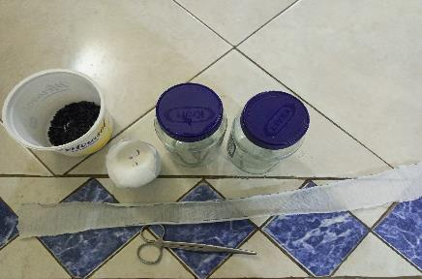
Experimento 2: Medición de la calidad del agua potable
La contaminación del agua es un problema que viene desde el origen de la humanidad. Este experimento consistió en la realización de un filtro, para medir la calidad del agua. Los filtros de agua eliminan impurezas y contaminantes presentes en el agua del grifo, como cloro, sedimentos y químicos. Esto garantiza que el agua que consumes en casa sea más segura y saludable para ti y tu familia.
Materiales a utilizar:
• Tela de franela blanca limpia
• Algodón
• Tijeras
• Carbón Activado
• Grifo de lavaplatos
• Frascos para las muestras
El experimento inicio el 17/01/2025 a las 7:26 PM.

Slide 13
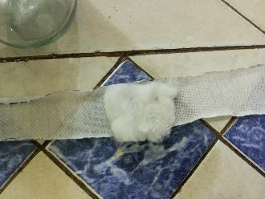
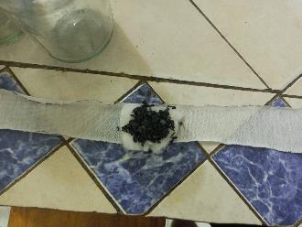
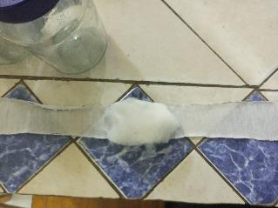
Preparamos la tela la cortamos con sus respectivas medidas 50 cm de largo x 5 cm de ancho. Y cortamos el algodón con las medidas 2 cm x 2 cm x 1 cm.
Luego colocamos el pedacito de algodón encima y en el medio de la tela. Ponemos el carbón activado suministrado.
Encima del carbón activado colocamos otro pedacito de algodón, de manera que quede bien envuelto.

Slide 14
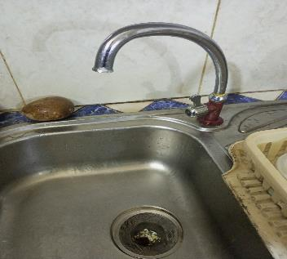
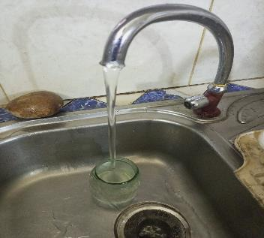
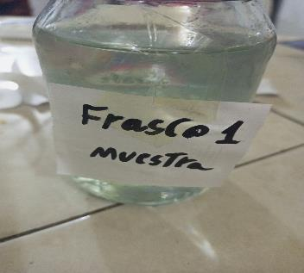
Se utilizo el grifo del lavaplatos, el cual nos aseguramos de limpiarlo muy bien, tenia una mallita metálica y se retiro para el experimento.
Tomamos la primera muestra sin el filtro con el carbón activado.
Primera muestra en el envase de vidrio sin el filtro, 17/01/2025 a las 7:26 PM.

Slide 15
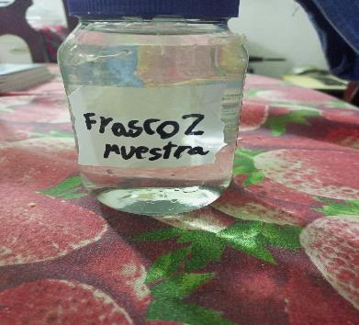
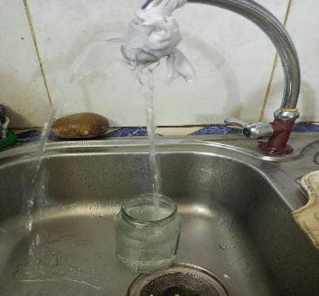
Cubrimos el pico del grifo cuidando que el algodón quede justo en la salida del agua. Se le dio vueltas alrededor del tubo, lo cubrimos bien y amarramos.
Segunda muestra en el envase de vidrio con el filtro, 17/01/2025

Slide 16
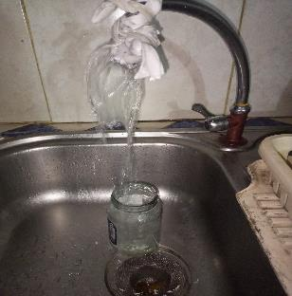
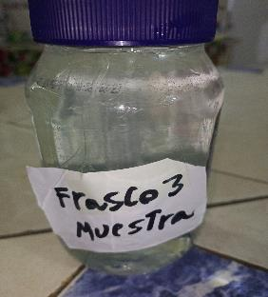
Tercera muestra en el envase de vidrio con el filtro, 19/01/2025 a las 8:05 PM.
Filtro para la tercera muestra

Slide 17
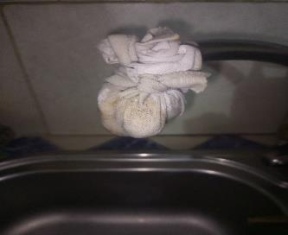
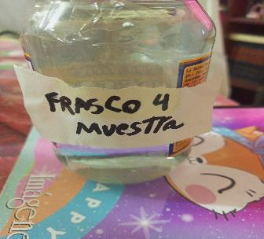
Cuarta muestra en el envase de vidrio con el filtro, 24/01/2025 a las 2:00 PM.
Filtro para la cuarta muestra

Slide 18
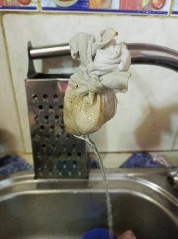
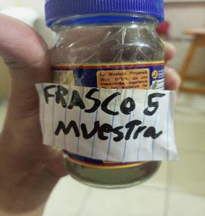
Quinta muestra en el envase de vidrio con el filtro, 29/01/2025 a las 5:16 PM.
Filtro para la Quinta muestra

Slide 19
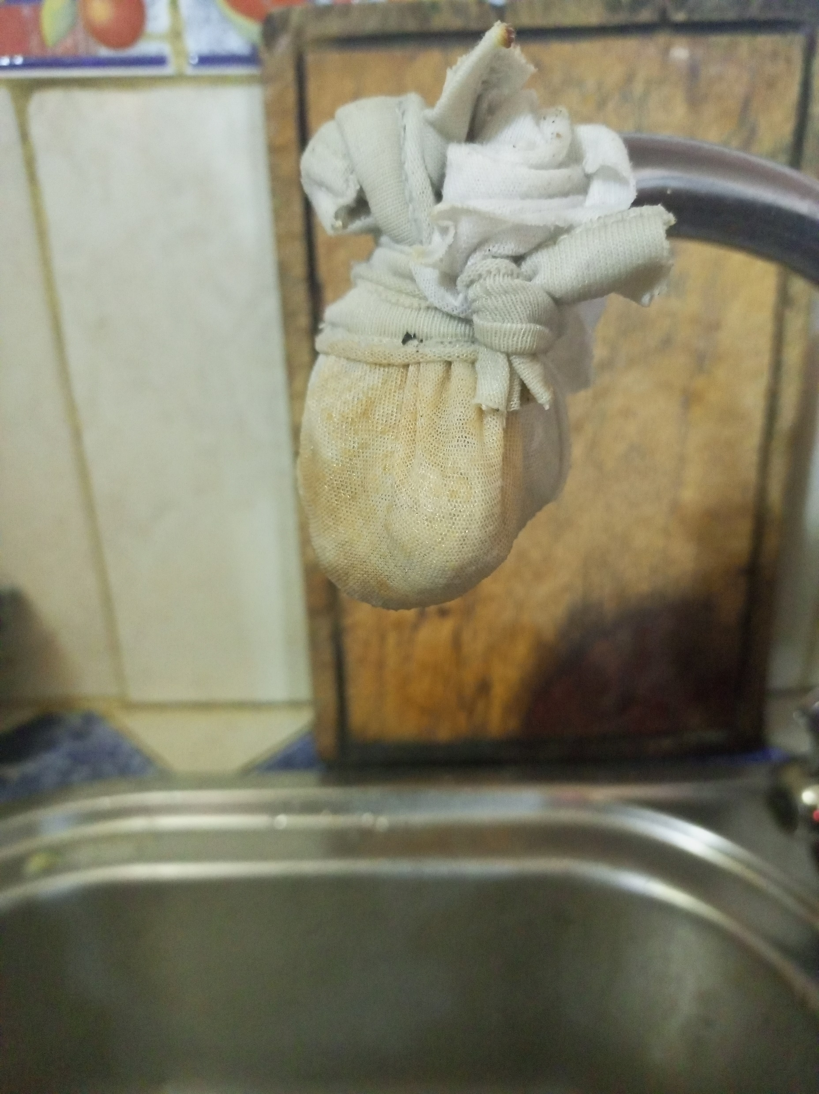
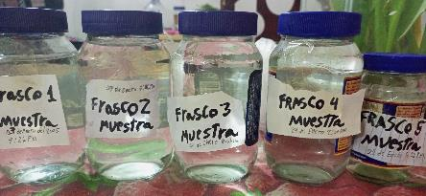
Todas las muestras tomadas durante el periodo del experimento y muestra del filtro como permaneció.

Slide 20
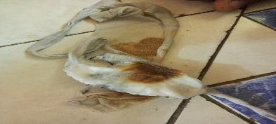
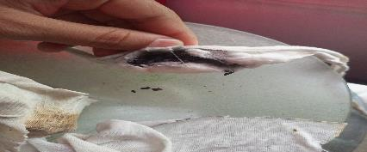
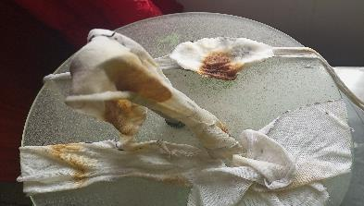
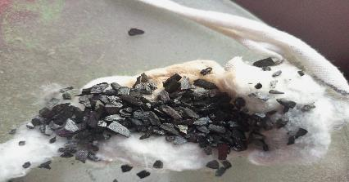
Muestra de la tela húmeda el 1/02/2025 a las 1:04 PM,
Muestra de la tela seca el 3/02/2025 a las11:40 am

Slide 21
Cuadro comparativo de las muestras
Muestras | Estado del Agua | Estado del Filtro
Primera muestra sin el filtro, 17/01/2025 | Agua del grifo con algunas partículas sucias y coloración normal | Sin Filtro de carbón activado
Segunda muestra con el filtro, 17/01/2025 | Agua del grifo sin partículas sucias y coloración normal, esta potable | Con el Filtro de carbón activado, nada de suciedad
Tercera muestra con el filtro, 19/01/2025 | Agua del grifo todavía sin partículas sucias y coloración normal, todavía potable | Todavía con el filtro de carbón activado, nada de suciedad
Cuarta muestra con el filtro, 24/01/2025 | Agua del grifo con presencia de pequeñas partículas de suciedad que cambian un poco la coloración del agua | Todavía con el filtro de carbón activado, pequeñas partículas y color del agua y el filtro cambiando, menos potable el agua
Quinta muestra con el filtro, 29/01/2025 | Agua del grifo con presencia de partículas y algo de suciedad, coloración en el agua igual que la muestra anterior | El Filtro con bastante suciedad. El cual se tiene que cambiar. Esta menos potable el agua
Muestra del Filtro con Carbón Activado Retirado | Filtrado | Filtro en mal estado, con una peculiar coloración de suciedad de sedimentos

Slide 22
Observaciones y Conclusiones del experimento 2
-Se utilizó un filtro de carbón activado en combinación con algodón y franela para purificar el agua del grifo.
-A lo largo del tiempo, las muestras de agua filtrada mostraron una mejor calidad en comparación con el agua sin filtrar, aunque con el tiempo, la efectividad del filtro disminuyó debido a la acumulación de partículas y sedimentos.
-Las primeras muestras mostraron una eliminación casi completa de partículas y sedimentos, mientras que las últimas muestras mostraron una ligera presencia de partículas debido al desgaste del filtro.
El uso de carbón activado es efectivo para eliminar impurezas del agua, mejorando su calidad para el consumo. Con el uso continuo, la efectividad del filtro disminuye, lo que subraya la necesidad de un mantenimiento regular y la sustitución del filtro para asegurar una calidad de agua óptima.
Las muestras iniciales demostraron una mayor pureza, pero con el tiempo y el uso continuo, la eficacia del sistema de filtrado disminuyó, destacando la importancia de verificar y mantener los sistemas de filtración regularmente. Este método de filtración es práctico y útil para mejorar la calidad del agua en entornos domésticos, aunque es esencial realizar un mantenimiento adecuado para asegurar su efectividad continua.

